Slide 1
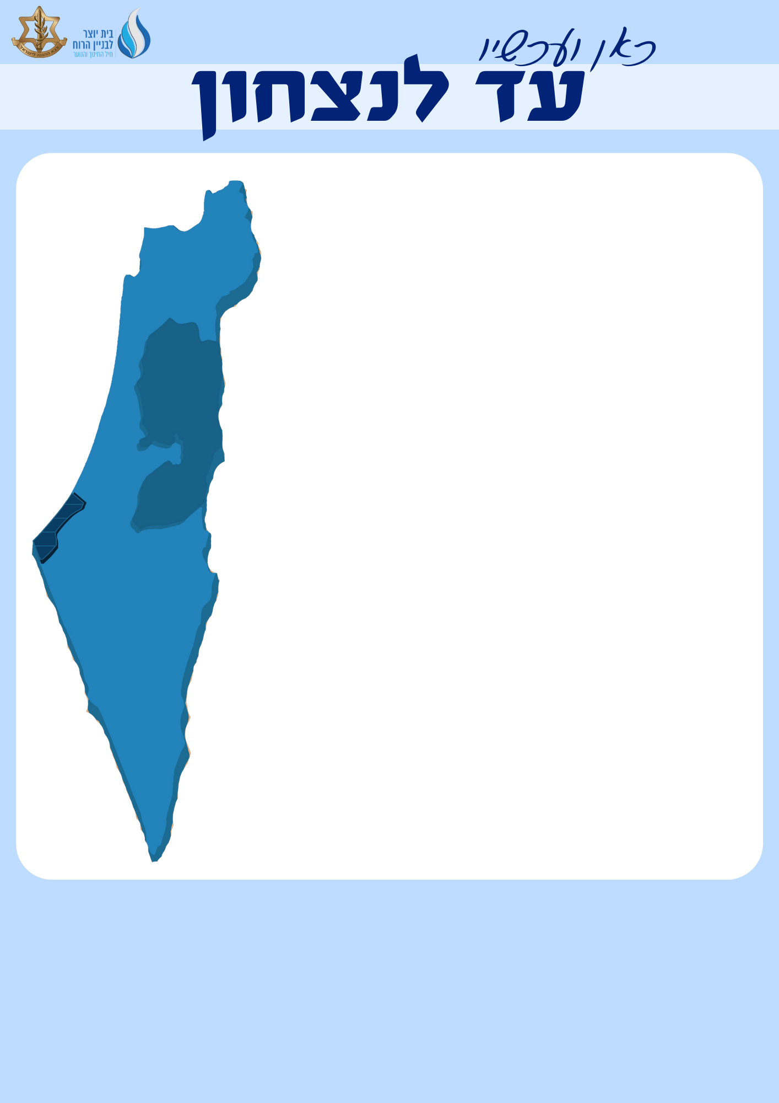






23
כוחות צה"ל ממשיכים בהתקדמות בעומק הרצועה, והולמים בעוצמה באויב
כוחות שריון וחי"ר תוקפים מוצבים, מפקדות, עמדות שיגור ותשתיות טרור נוספות
לוחמי זרוע הים מנהלים מרדפים ימיים, מסכלים כלי שיט ותוקפים מטרות של חמאס מהים
כוחות חיל האוויר תוקפים מטרות אסטרטגיות, מסייעים לכוחות הקרקע, ומגנים על הגבולות האוויריים
פעילות צק"ח 5 בח'רבת אח'זעה
הישגי צה״ל במספרים:
לוחמי צוות קרב חטיבה 5- חטיבת 'גבעתי תש"ח', בפיקוד אוגדת עזה, אשר לצידם נלחמו גדוד 87, גדס"ר 6261 וכוחות הנדסה, השמידו כמאות תשתיות טרור בתת- קרקע ובעל-קרקע, עמדות שיגור ואמצעי תצפית במרחב עיירת ח׳רבת אח׳זעה.
ח׳רבת אח׳זעה הינה עיירה בפאתי חאן יונס. המקום צפוף ומורכב ממבנים אזרחיים. בתוך מבנים אלו ובכסות האזרחים, הקים והשמיש החמאס מאות תשתיות טרור. מח'רבת אח'זעה יצאו במתקפת השבעה באוקטובר ארגון הטרור חמאס על הקיבוצים ניר עוז, נירים ועין השלושה. במסגרת המבצע, לוחמי החטיבה הניפו את דגל הקיבוץ ניר עוז ומדינת ישראל בבניין העירייה בח'רבת אחז'עה.
במסגרת מבצע "עוז וניר", פשטו הלוחמים על תשתיות טרור, רבות מהן בתוך בתי ספר, מתנ״סים ומבני עירייה. במרחב אותרו פירים ותוואי מנהור משמעותיים, אמצעי לחימה רבים וחומרי מודיעין, הסתה וטרור.
בין החומרים שנמצאו היו חוברות לימוד של ארגון הטרור חמאס המלמדות ומתרגלות שיטת הפעלת משגרי רקטות וטילים.
במבצע חיסלו הכוחות עשרות מחבלים וחשפו והשמידו כ-40 פירי מנהרות. כמו כן, מכלול האש החטיבתי תקף מאות תשתיות טרור.
מעל
30,000
מטרות אסטרטגיות הותקפו בעזה
מעל
9,300
מחבלים חוסלו
מעל
750
מטרות מטכ"ליות הותקפו בצפון
3,000
מבוקשים נעצרו באיו״ש
"צה"ל במיטבו פועל פה בתוך ח'רבת אחז'אעה ובתוך כל הרצועה. אנחנו עושים הכי טוב שאנחנו יכולים כדי שאזרחי מדינת ישראל ירגישו בטוחים. במרחבים שבהם אנו פועלים, אנחנו פוגעים במחבלים, מסכלים תשתיות אויב, מייצרים מרחב מאובטח בסמיכות לגדר, וכל זאת כדי לאפשר את התנאים הכי טובים שאנו יכולים לאזרחי מדינת ישראל".
-אל"מ טל קוריצקי, מפקד חטיבה 5

